Slide 1
Муниципальное бюджетное дошкольное образовательное учреждение
«Детский сад №64 комбинированного вида с татарским языком воспитания и обучения» Советского района г. Казани
Дидактическая игра
«ДОМАШНИЕ ЖИВОТНЫЕ»
Воспитатель: Садыкова Разина Рафаиловна

Slide 2
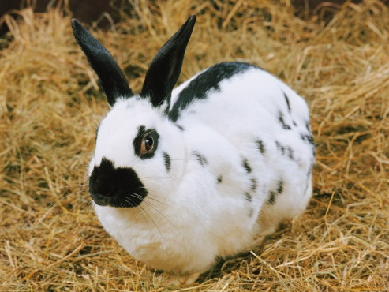
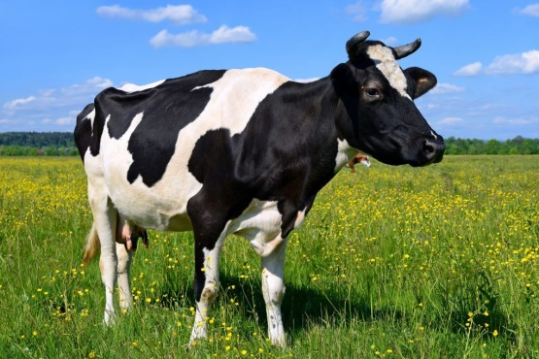
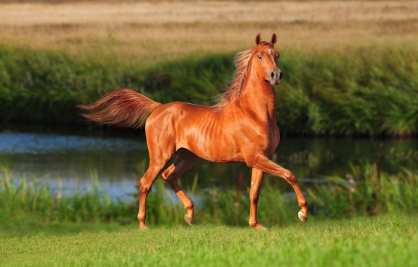
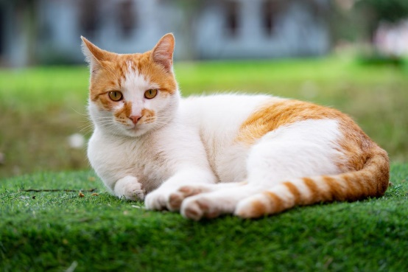
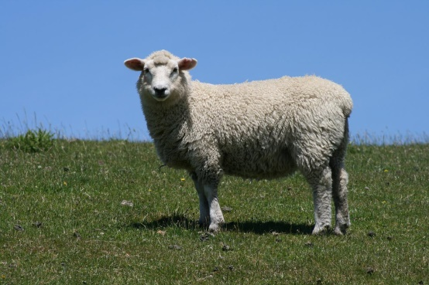
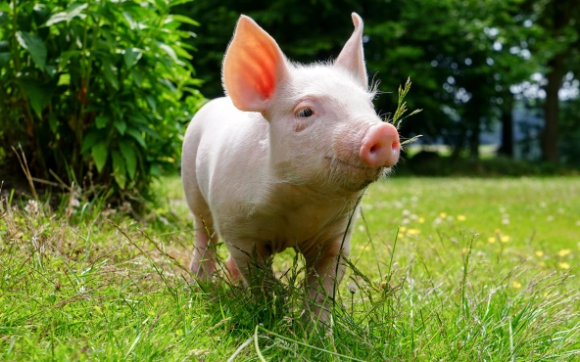
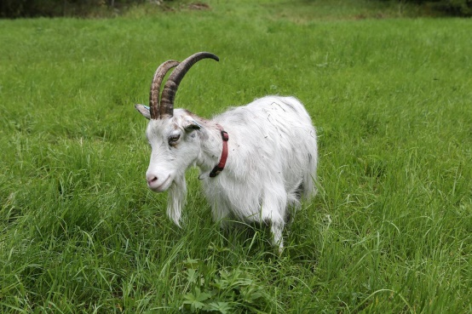
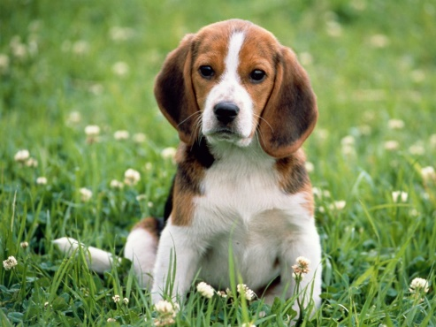
КОРОВА

Slide 3
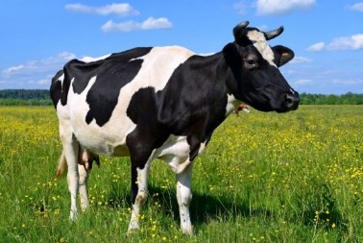
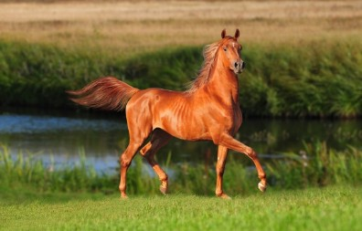
У кого детеныш жеребенок?

Slide 4
Кто лает?

Slide 5
Кто мурлычет?

Slide 6
У кого детеныш крольчонок?

Slide 7
Кто хрюкает?

Slide 8
Кто блеет?

Slide 9
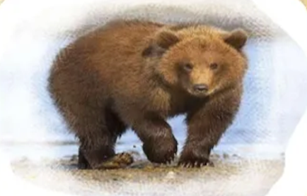
КТО
ЛИШНИЙ?

Slide 10
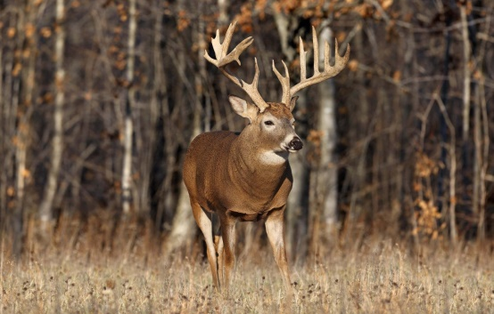
КТО
ЛИШНИЙ?

Slide 11
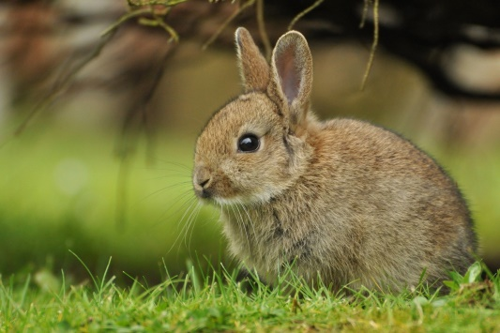
КТО
ЛИШНИЙ?

Slide 12
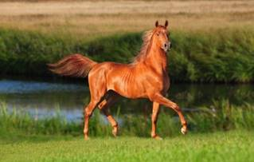
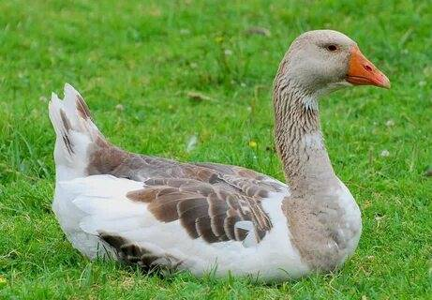
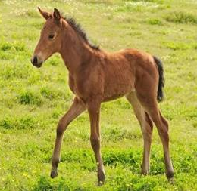
ЧЕЙ МАЛЫШ?

Slide 13
Отличный результат !

